Slide 1
电子科技大学 - 网络空间安全研究中心（暨学院）
物联网Mirai源码分析

Slide 2

教学大纲
简介
过程分析

Slide 3
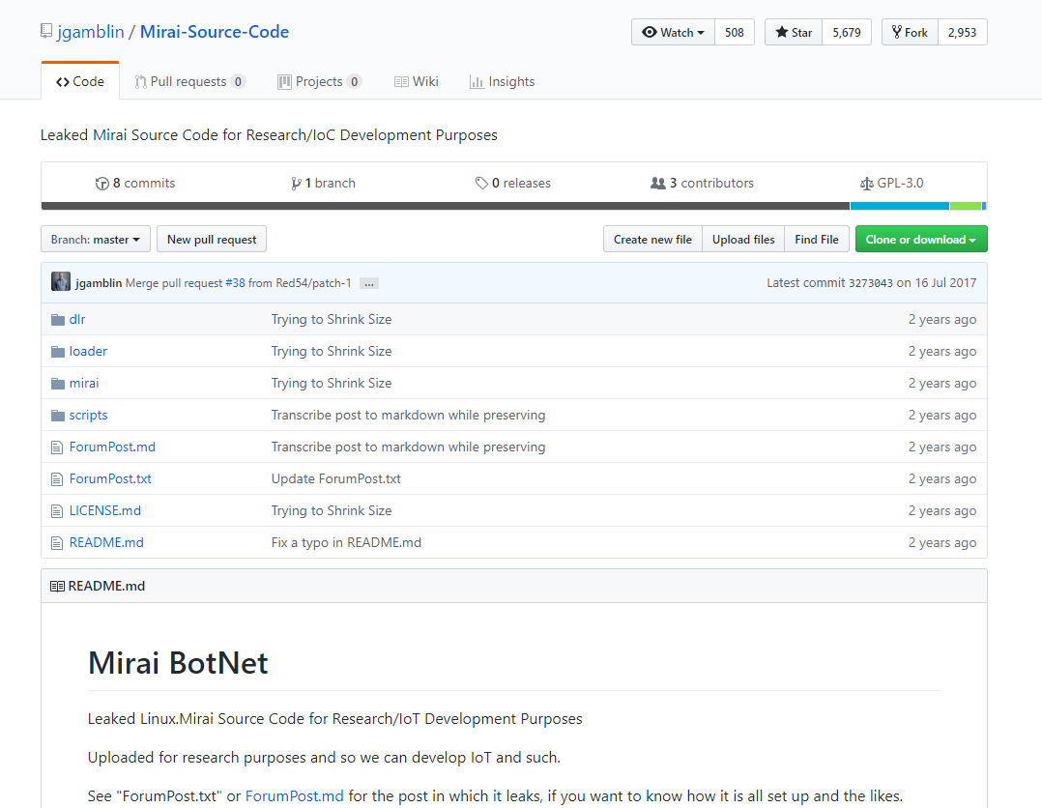
一、简介
Mirai病毒是物联网病毒的鼻祖，由于其具备了所有僵尸网络病毒的基本功能（爆破、C&C连接、DDoS攻击），后来的许多物联网病毒都是基于Mirai源码进行更改的。所以对研究Mirai的源码可以让我们对物联网病毒有个全面的了解。
项目地址：https://github.com/jgamblin/Mirai-Source-Code

Slide 4
教学大纲
简介
过程分析

Slide 5
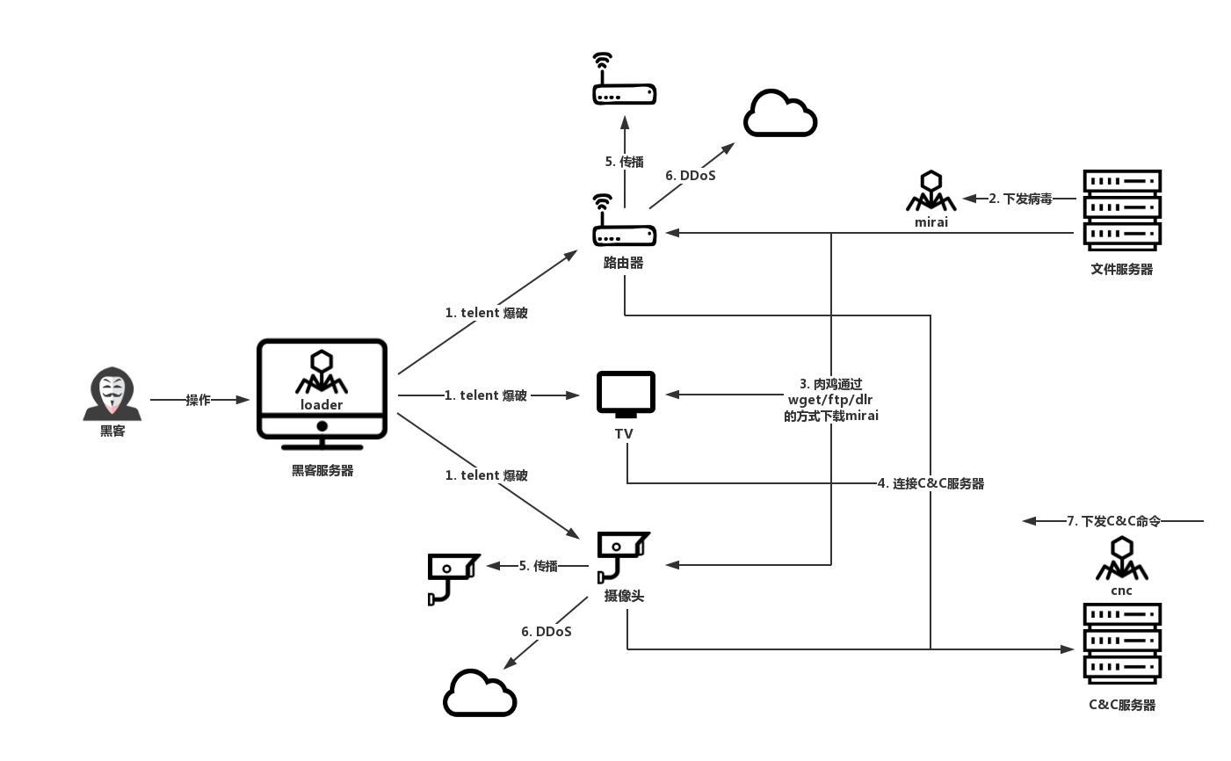
二、过程分析
攻击流程

Slide 6
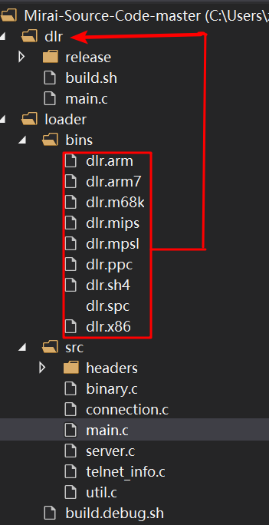
二、过程分析
源码分析
源代码包含5个核心程序：loader、bot、dlr、cnc、tools。
loader：黑客攻击程序，运行在黑客电脑上,主要功能为telnet爆破。
bot: 被爆破成功后，肉鸡下载的病毒程序，主要功能为telnet弱密码扫描、DDoS攻击。
dlr: 下载程序，被包含在loader中，只要功能是，当目标设备不支持wget、tftp命令时，使用dlr程序下载mirai病毒。
cnc: Go语言开发的肉鸡控制程序,运行在C&C服务器上。主要功能为接受黑客指令、控制肉鸡发起DDoS。
tools: 几个单独的工具，黑客自己使用。包括wget、禁止mirai被gdb、数据加解密、接受爆破的telnet用户名密码等。

Slide 7
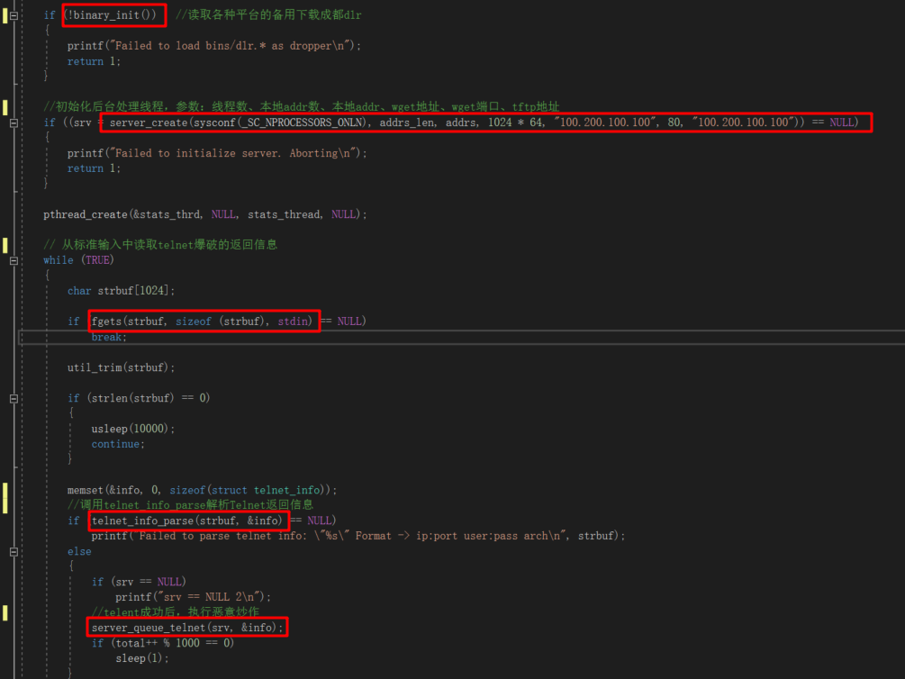
二、过程分析
Loader分析
main分析
loader的main.c的代码，主要调用了5个核心函数：binary_init、server_create、fgets、telnet_info_parse、server_queue_telnet，功能依次为：加载dlr、多线程发起telnet请求、循环读取telnet返回信息、解析telnet返回信息、远程执行恶意操作。

Slide 8
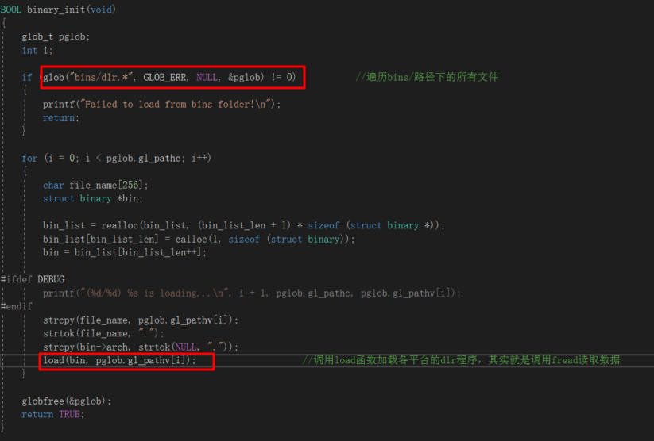
二、过程分析
Loader分析
binary_init分析

Slide 9
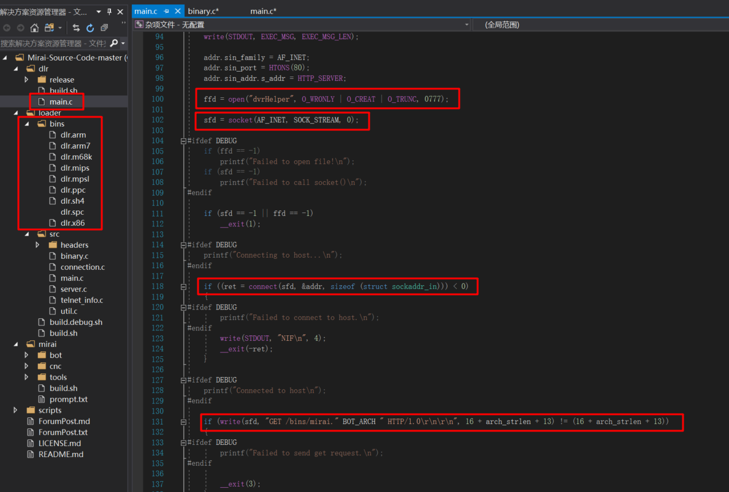
二、过程分析
Loader分析
dlr分析

Slide 10
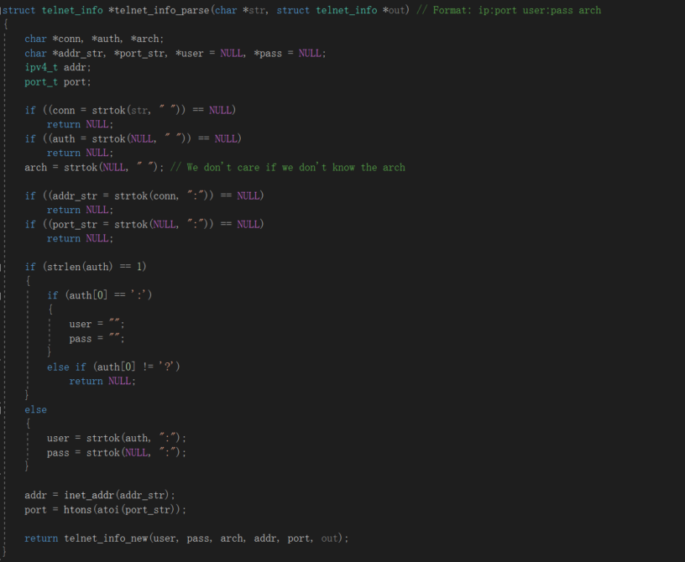
二、过程分析
Loader分析
telnet_info_pars分析

Slide 11
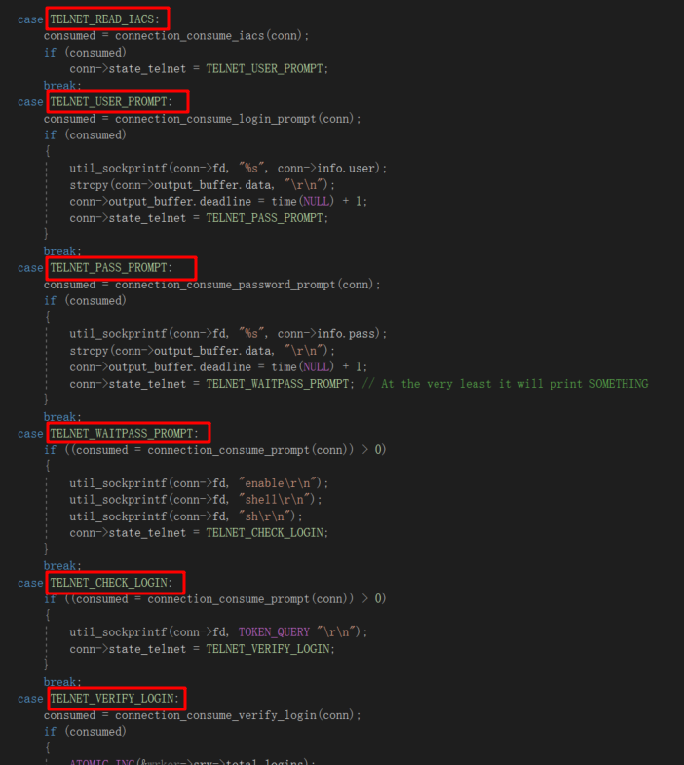
二、过程分析
Loader分析
server_create分析

Slide 12
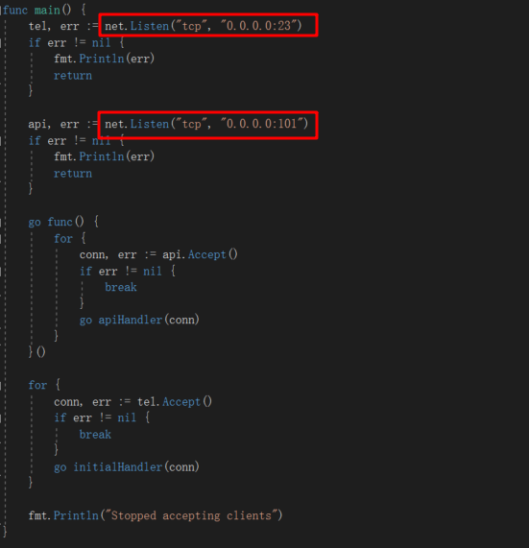
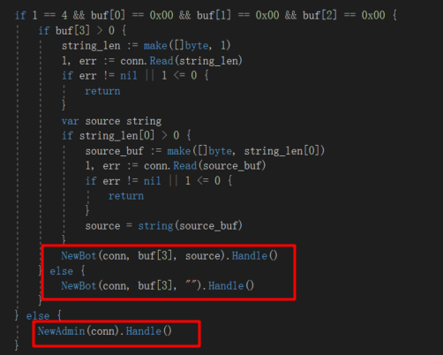
二、过程分析
main分析
cnc分析
cnc为跑在C&C服务器上的僵尸网络服务端，用于下发C&C命令。它会监听两个端口：23和101
如下还是main.go文件的代码。

Slide 13
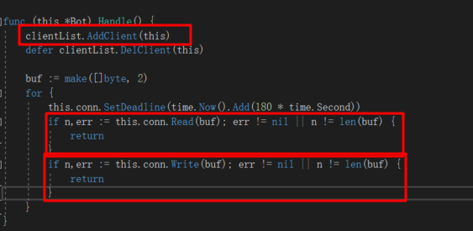
二、过程分析
cnc分析
NewBot分析
NewBot位于bot.go中，用于接收肉鸡上传上来的版本信息、平台类型。

Slide 14
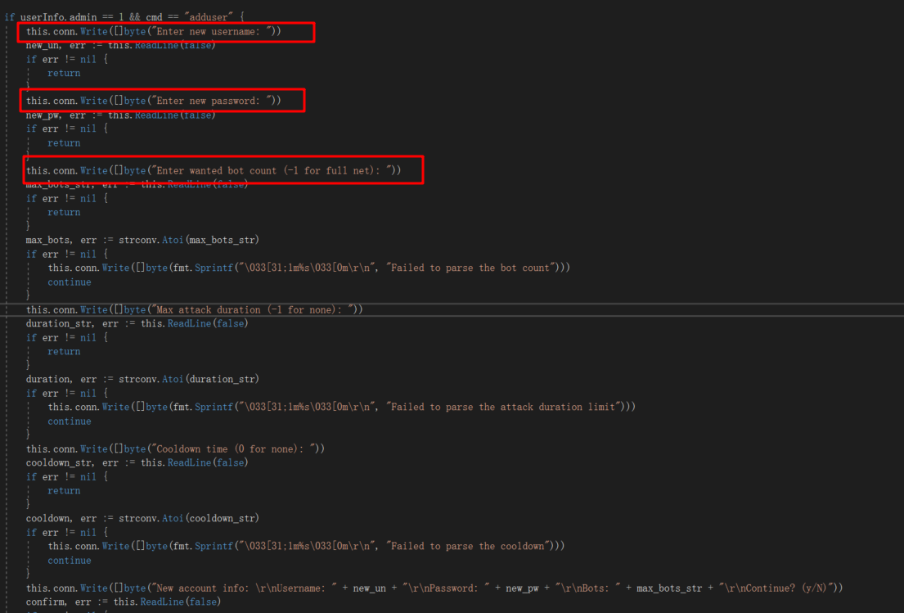
二、过程分析
cnc分析
NewAdmin分析
NewAdmin位于admin.go文件，用于黑客远程添加账号名、账号密码和僵尸主机数量。

Slide 15
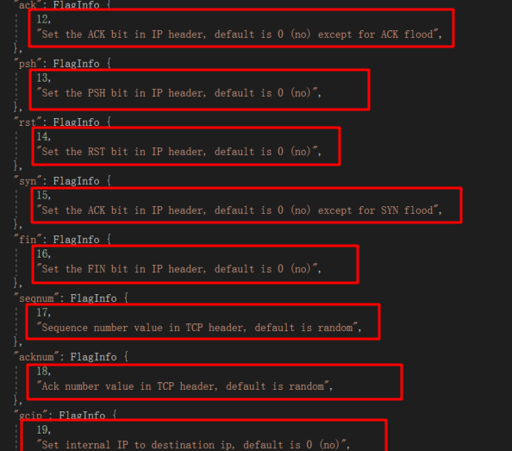
二、过程分析
cnc分析
NewApi分析
NewApi是对NewAttack的封装，后者用于给肉鸡下发DDoS命令，该函数位于attack.go中。下图为DDoS攻击包的构造参数Flag。

Slide 16
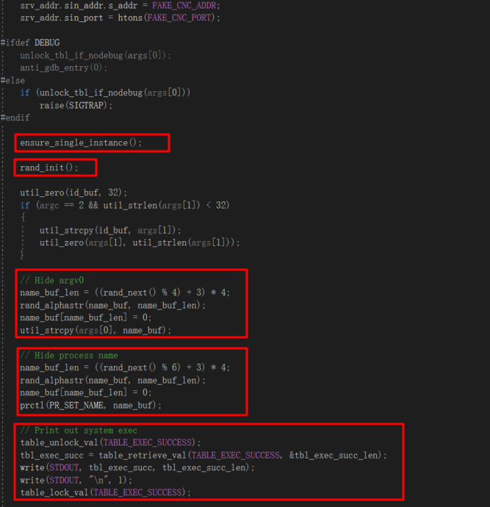
二、过程分析
bot分析
main分析

Slide 17
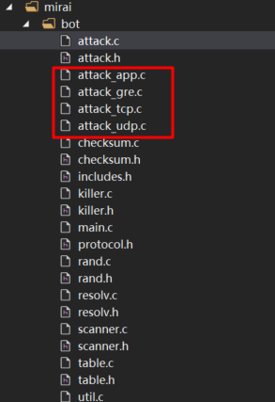
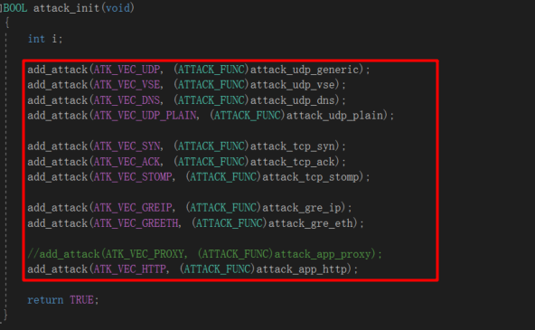
二、过程分析
bot分析
发送各种DDoS攻击包的实现代码在attack_app.c、attack_gre.c、attack_tcp.c和attack_udp.c中，分别http、gre、tcp、udp洪水攻击的代码。
attack_init分析
attack_init在attack.c中，用于初始化各种DDoS攻击包。

Slide 18
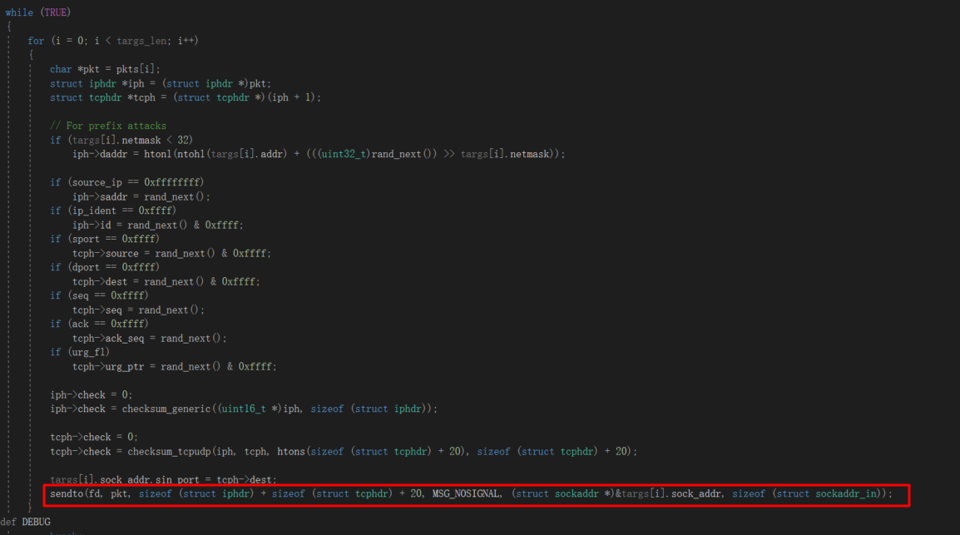
二、过程分析
Bot分析
attack_tcp分析:原始套接字发包，伪造源IP，循环发送tcp洪水攻击包。

Slide 19
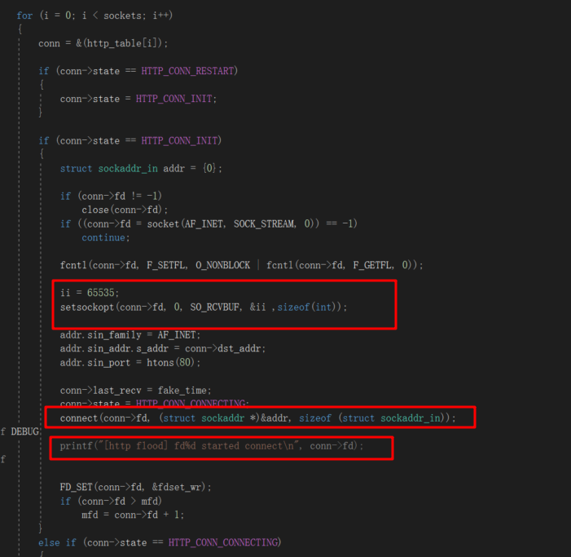
二、过程分析
Bot分析
attack_app分析
构造http洪水攻击包。

Slide 20
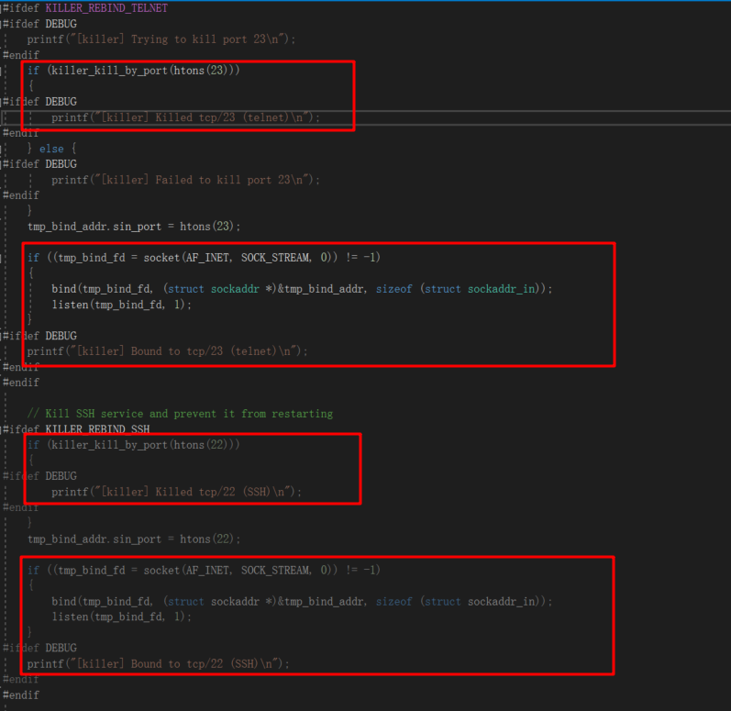
二、过程分析
Bot分析
kill_init分析
主要用于排除异己，杀掉一些端口对应的服务，如下图，它会杀死23、22、80端口的进程。

Slide 21
谢谢，敬请批评指正！

